Slide 1
Aplikacije za strojno učenje na resursu Supek
Marko Kvakić, Sektor za napredno računanje, 17. studenog 2023.
Notes:
1

Slide 2
Sadržaj
Strojno učenje na Supeku
Aplikacije i performanse
Implementacija
Python i Lustre
NCCL
Primjeri
TensorFlow
PyTorch
Scikit-learn & Dask
Ray
Aplikacije za strojno učenje na resursu Supek
17. studenog 2023.

Slide 3
Strojno učenje na Supeku
Aplikacije za strojno učenje na resursu Supek
17. studenog 2023.

Slide 4
Aplikacije
NVIDIA NGC
kontejneri optimizari za izvođenje na GPU
Trenutne
TensorFlow 2.10.1
PyTorch 1.8.0, 1.14.0 i 2.0.0
Dask 2023.7.0
Scikit-learn 0.24.1-2, 1.2.2, 1.30
Ray 2.4.0
U izradi
Horovod
Rapids
Lightning AI
Slika 1 Trenutne aplikacije strojnog učenja
Aplikacije za strojno učenje na resursu Supek
17. studenog 2023.

Slide 5
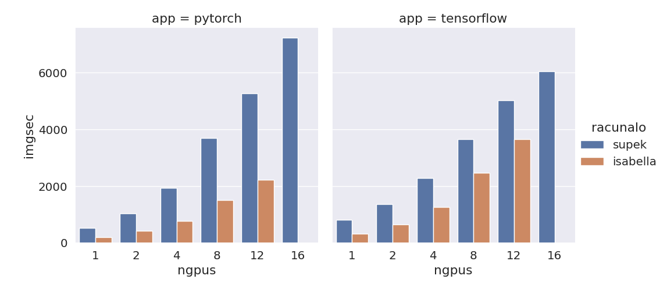
Performanse - Resnet50
Slika 2 Brzina treniranja modela ResNet50 [img/sec] korištenjem PyTorcha (lijevo) i TensorFlowa (desno)
na klasteru Supek (plavo) i Isabella (narančasto)
Aplikacije za strojno učenje na resursu Supek
17. studenog 2023.

Slide 6
Implementacija
Modulefiles
$IMAGE_PATH - definicija staze kontejnera
$PATH - dodavanje wrapper
Wrapperi
Izvršne shell skripte koje osiguravaju integraciju s PBS-om
Više inačica ovisno o potrebama
run-singlenode.sh - TensorFlow na jednom čvoru
torchrun-multinode.sh - PyTorch na više čvorova
dask-launcher.sh - Dask klaster
#PBS -l ngpus=1 #PBS -l ncpus=8 module load scientific/tensorflow run-singlenode.sh moja-skripta.py
Aplikacije za strojno učenje na resursu Supek
17. studenog 2023.

Slide 7
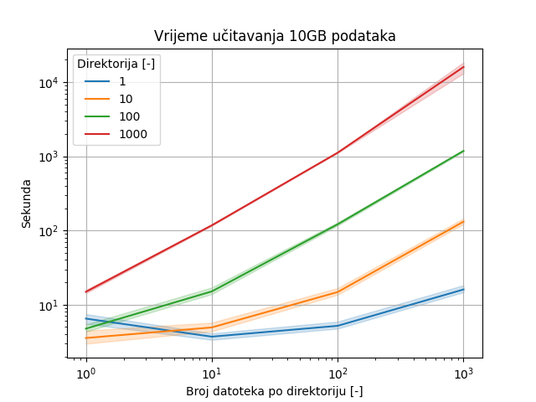
Python i Lustre
Lustre
Paralelni raspodijeljeni datotečni sustav
Virtualni zapis odvojen od fizičkog
Metadata i Object Storage
Virtualna okruženja
standardno riješenje za instalaciju
pip/conda install ...
Tipične značajke
10000 direktorija
1000 datoteka
28 kbytea po datoteci
Slika 3 Performanse učitavanja 10GB podataka raspodijeljenih u 1-1000 direktorija i 1-1000 datoteka po direktoriju
Aplikacije za strojno učenje na resursu Supek
17. studenog 2023.

Slide 8
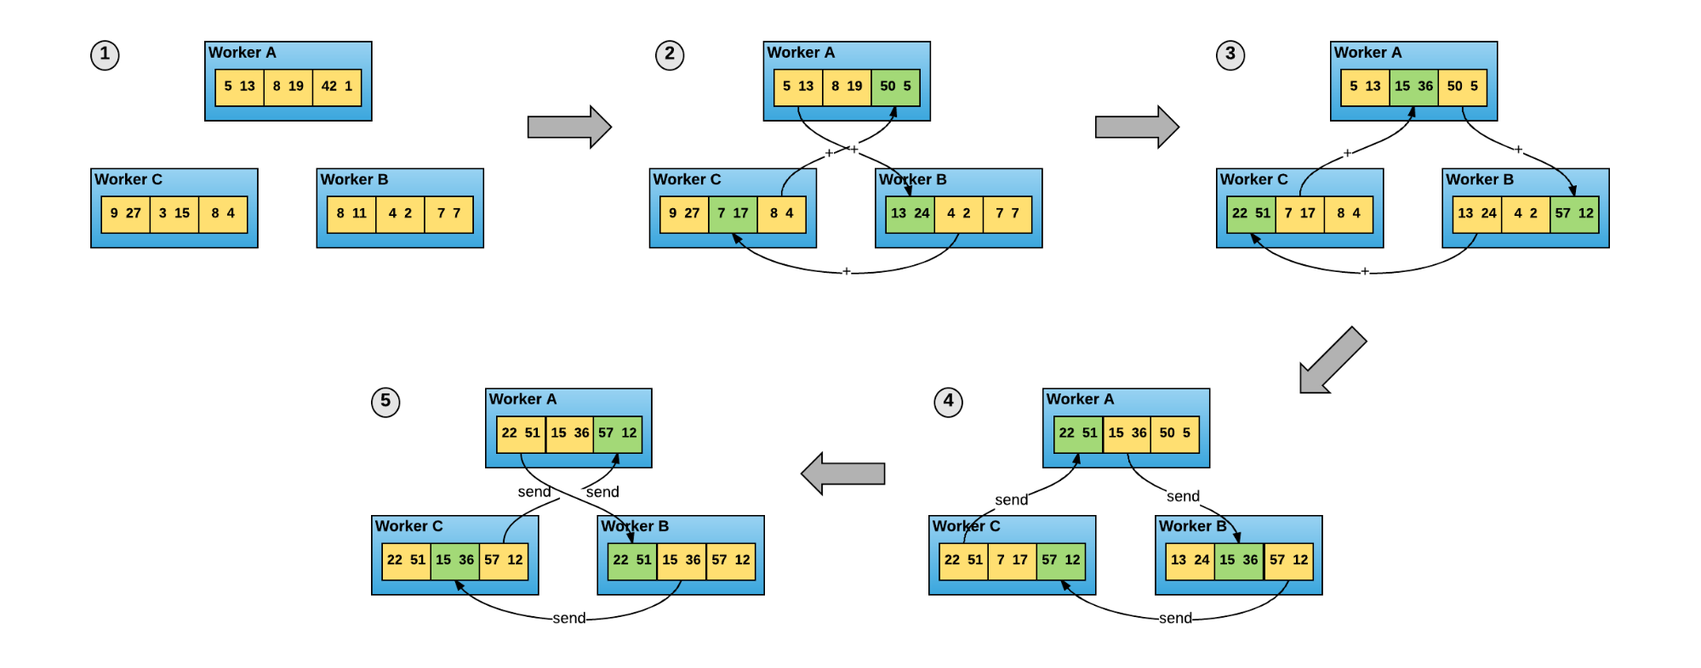
NCCL
“Data parallel” problem
Usklađivanje gradijenata na više procesora tijekom backpropa
NCCL
NVIDIA MPI
NVLink - 600GB/s
AllReduce
Ring & Tree
Slika 4 Ring AllReduce algoritam (Figure 4. u izvoru)
Aplikacije za strojno učenje na resursu Supek
17. studenog 2023.

Slide 9
Primjeri
Aplikacije za strojno učenje na resursu Supek
17. studenog 2023.

Slide 10
Priprema
Primjeri
TensorFlow & PyTorch
Scikit-learn & Dask
Ray Train & Tune
Priprema/git
mkvakic/snr-ml-primjeri
# ssh na pristupni CPU poslužitelj ssh korisnik@login-gpu.hpc.srce.hr # git clone git clone https://github.com/mkvakic-srce/snr-ml-primjeri.git # cd cd snr-ml-primjeri
Aplikacije za strojno učenje na resursu Supek
17. studenog 2023.

Slide 11
TensorFlow
Zadano ponašanje
1 GPU
Distribuirani proračun
korištenjem “strategija”
kompilacija modela unutar djelokruga (scopea)
Strategije
OneDeviceStrategy
MirroredStrategy
MultiWorkerMirroredStrategy
# izgradi neuronsku mrežu layers = [tf.keras.Input(10), tf.keras.layers.Dense(10), tf.keras.layers.Softmax()] # definiraj strategiju i prevedi strategy = tf.distribute.MirroredStrategy() with strategy.scope(): model = tf.keras.Sequential(layers) model.compile() # treniraj model model.fit(data)
Aplikacije za strojno učenje na resursu Supek
17. studenog 2023.

Slide 12
TensorFlow na jednom GPU procesoru
snr-ml-primjeri/tensorflow/singlegpu.sh
#PBS -q gpu-radionica #PBS -l ngpus=1 module load scientific/tensorflow cd ${PBS_O_WORKDIR:-""} run-singlenode.sh singlegpu.py
Aplikacije za strojno učenje na resursu Supek
17. studenog 2023.

Slide 13
TensorFlow na više GPU procesora
snr-ml-primjeri/tensorflow/strategy.sh
#PBS -q gpu-radionica #PBS -l select=2:ngpus=1 module load scientific/tensorflow cd ${PBS_O_WORKDIR:-""} run-multinode.sh strategy.py
Aplikacije za strojno učenje na resursu Supek
17. studenog 2023.

Slide 14
PyTorch
Ručno postavljanje na procese/rangove
torchrun
izvorno sučelje
implementacija slična MPI
accelerate
HuggingFace sučelje
viši nivo apstrakcije
# inicijaliziraj NCCL torch.distributed.init_process_group('nccl') local_rank = int(os.environ['LOCAL_RANK']) # definiraj model model = torchvision.models.resnet50() model = model.to(local_rank) # treniraj for input, output in dataloader: optimizer.zero_grad() predicted = model(input) loss = loss_fn(predicted, output) loss.backward() optimizer.step()
Aplikacije za strojno učenje na resursu Supek
17. studenog 2023.

Slide 15
PyTorch na jednom GPU procesoru
snr-ml-primjeri/pytorch/strategy.sh
#PBS -q gpu-radionica #PBS -l ngpus=1 module load scientific/pytorch cd ${PBS_O_WORKDIR:-""} run-singlegpu.sh singlegpu.py
Aplikacije za strojno učenje na resursu Supek
17. studenog 2023.

Slide 16
PyTorch na više GPU procesora
snr-ml-primjeri/pytorch/torchrun.sh
#PBS -q gpu-radionica #PBS -l select=2:ngpus=1 module load scientific/pytorch cd ${PBS_O_WORKDIR:-""} torchrun-multinode.sh torchrun.py
Aplikacije za strojno učenje na resursu Supek
17. studenog 2023.

Slide 17
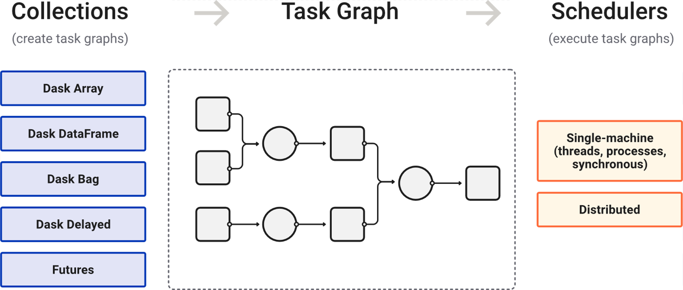
Dask
Namijenjeno paralelizaciji Python koda i distribuiranoj obradi OOM podataka
Razlaganje programa na jednostavne operacije korištenjem dask grafova
Komponenete
Array - tenzori
DataFrame - strukturirani podaci
Bag - nizovi
Delayed - custom funkcije
Futures - eager Delayed
Slika 5 Shema aplikacije na klasteru Dask (izvor)
Aplikacije za strojno učenje na resursu Supek
17. studenog 2023.

Slide 18
Dask grafovi
Slika 6 Osnovni graf Dask (izvor)
Aplikacije za strojno učenje na resursu Supek
17. studenog 2023.

Slide 19
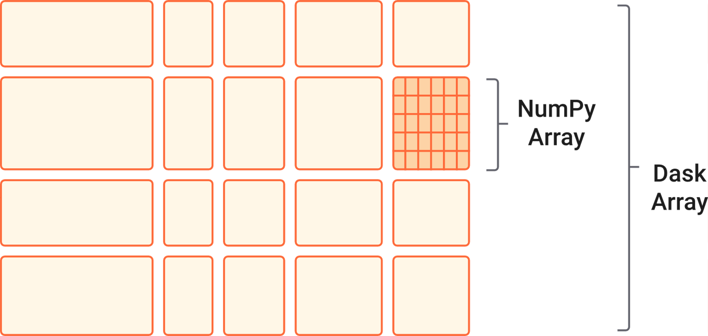
Dask OOM
Slika 7 Distribucija podataka na klasteru Dask u slučaju Dask Arraya (izvor)
Aplikacije za strojno učenje na resursu Supek
17. studenog 2023.

Slide 20
Scikit-learn putem threadinga
snr-ml-primjeri/sklearn/threads.sh
#PBS -q cpu-radionica #PBS -l select=1:ncpus=16 module load scientific/dask cd ${PBS_O_WORKDIR:-""} $IMAGE_PATH python threads.py
Aplikacije za strojno učenje na resursu Supek
17. studenog 2023.

Slide 21
Scikit-learn na više čvorova
snr-ml-primjeri/sklearn/dask-fit.sh
#PBS -q cpu-radionica #PBS -l select=2:ncpus=8:mem=50GB module load scientific/dask cd ${PBS_O_WORKDIR:-""} dask-launcher.sh dask-fit.py
Aplikacije za strojno učenje na resursu Supek
17. studenog 2023.

Slide 22
Dask na više čvorova
snr-ml-primjeri/sklearn/dask-dask.sh
#PBS -q cpu-radionica #PBS -l select=2:ncpus=8:mem=75GB module load scientific/dask cd ${PBS_O_WORKDIR:-""} dask-launcher.sh dask-dask.py
Aplikacije za strojno učenje na resursu Supek
17. studenog 2023.

Slide 23
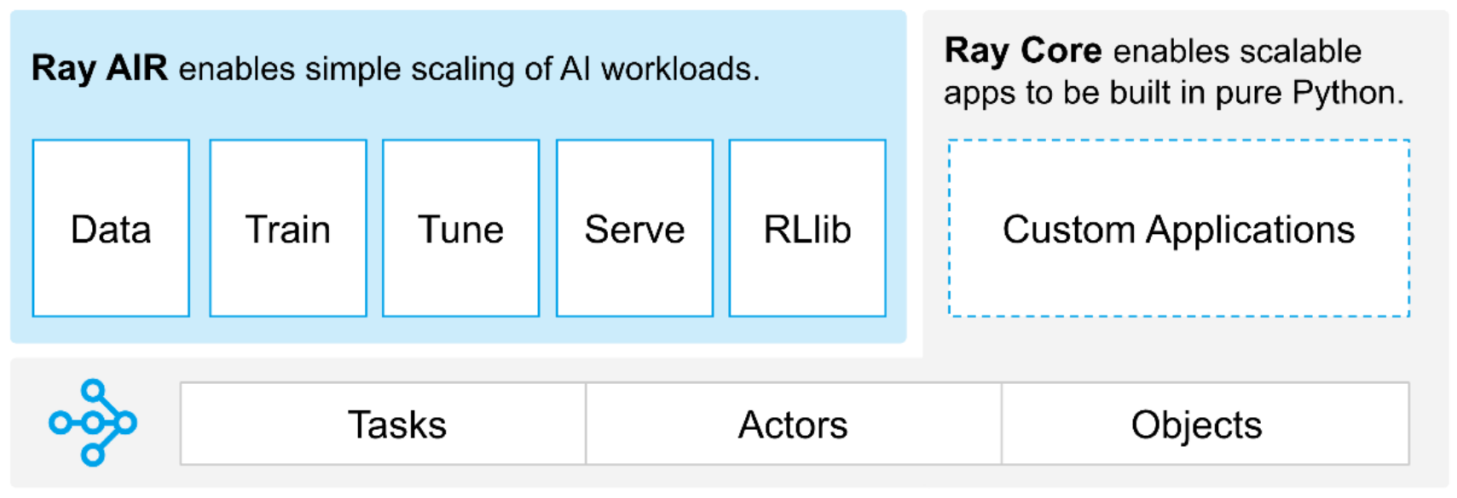
Ray
Originalno
Distribuirano ojačano učenje
Komponente
Ray Core - osnovne komponente
Ray Air - distribucija ML
Ray Ecosystem - prilagodba postojećim knjižnicama ML
Ray Core
Tasks - funkcije
Actors - klase
Objects - varijable
Slika 8 Ray komponente (izvor)
Aplikacije za strojno učenje na resursu Supek
17. studenog 2023.

Slide 24
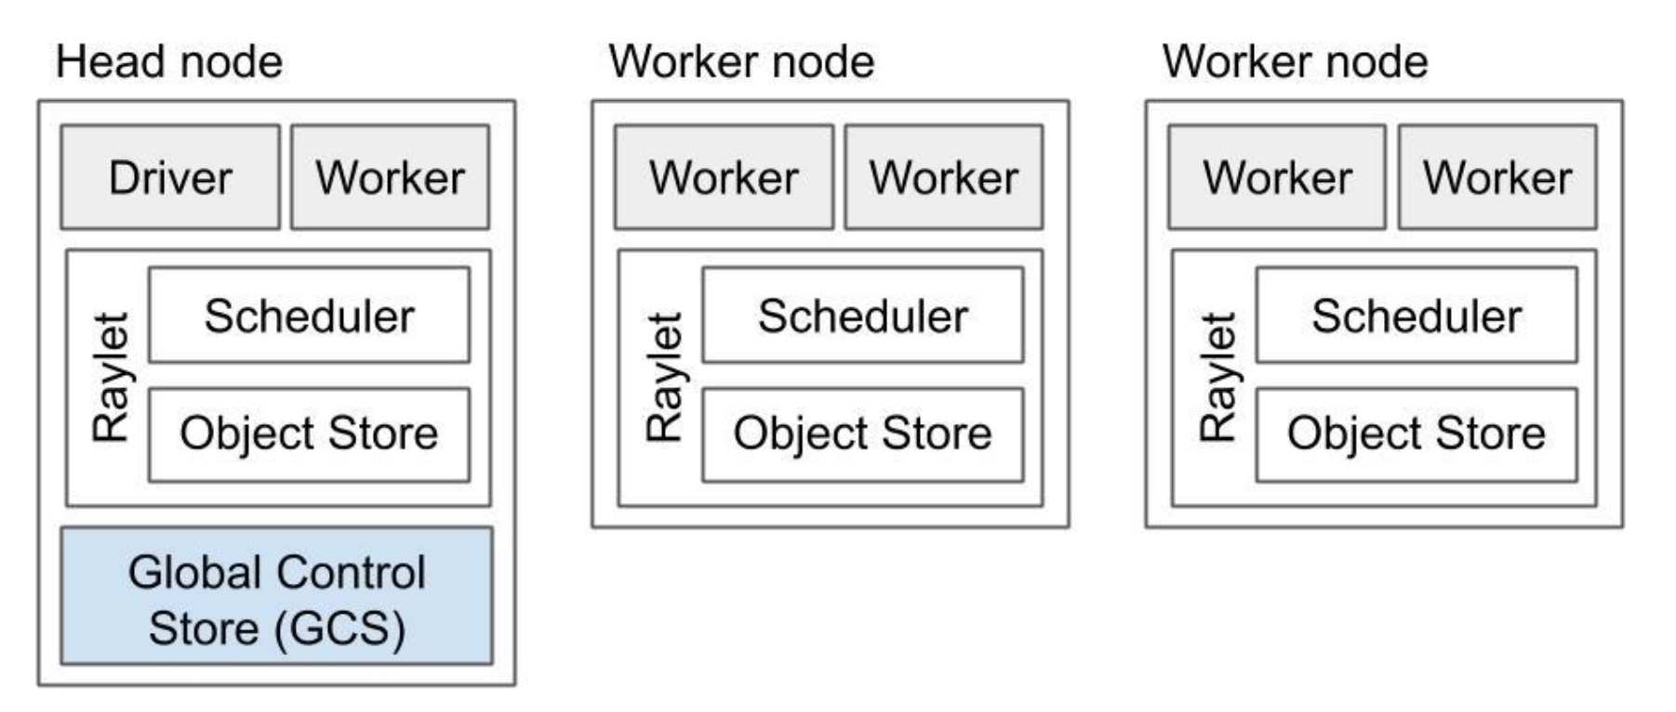
Ray klaster
Head čvor
Driver - glavni program
Global Control Store - koordinacija klastera
Worker čvorovi
Worker - izvršavanje zadataka i “posjedovanje” referenci
Raylet
koordinacija lokalnih resursa
Scheduler - raspoređivanje
Object Store - pohrana
Slika 9 Shema Ray klastera (Figure 2-3 u izvoru)
Aplikacije za strojno učenje na resursu Supek
17. studenog 2023.

Slide 25
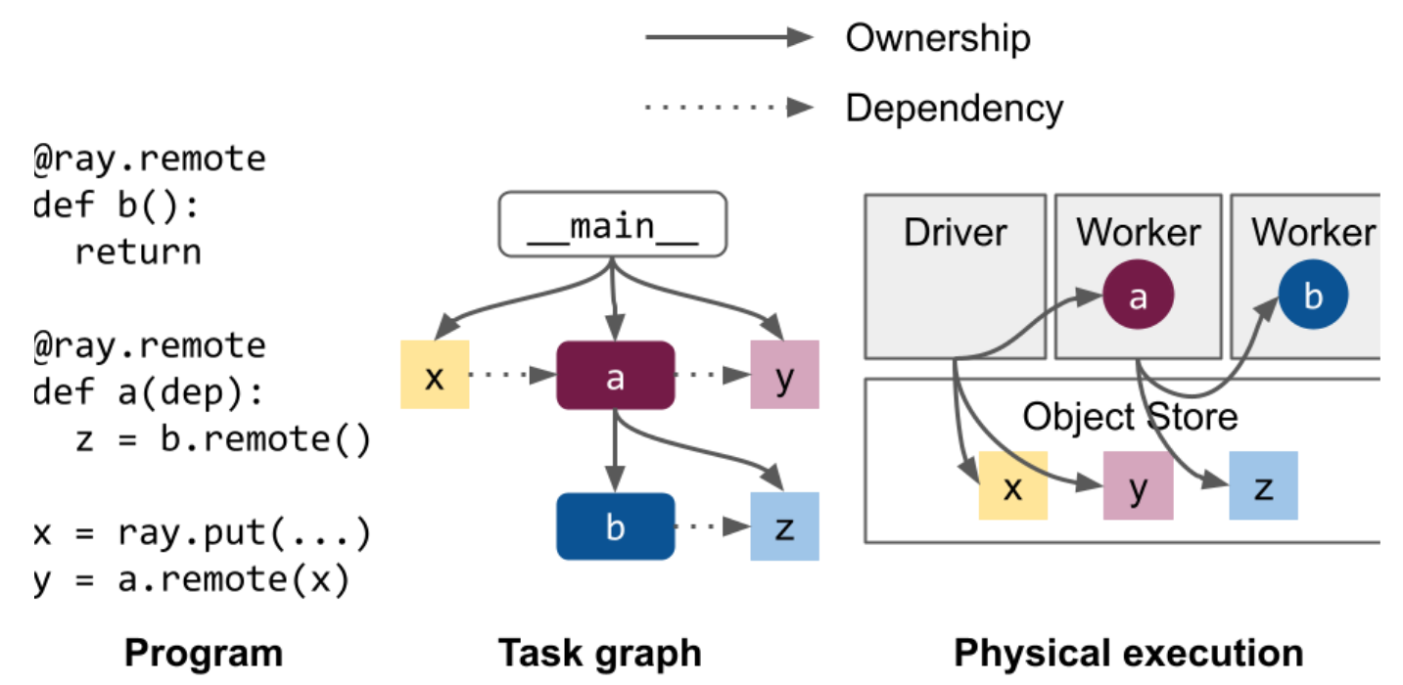
Ray reference i izvođenje programa
Slika 10 Shema Ray posjedovanja i izvršavanja (Ownership, str. 8 u izvoru)
Aplikacije za strojno učenje na resursu Supek
17. studenog 2023.

Slide 26
Ray Train i PyTorch
snr-ml-primjeri/ray/train.sh
#PBS -q gpu-radionica #PBS -l select=2:ngpus=1:ncpus=4 module load scientific/ray cd ${PBS_O_WORKDIR:-""} ray-launcher.sh train.py
Aplikacije za strojno učenje na resursu Supek
17. studenog 2023.

Slide 27
Ray Tune i TensorFlow
snr-ml-primjeri/ray/tune.sh
#PBS -q gpu-radionica #PBS -l select=2:ngpus=1:ncpus=4 module load scientific/ray cd ${PBS_O_WORKDIR:-""} ray-launcher.sh tune.py
Aplikacije za strojno učenje na resursu Supek
17. studenog 2023.

Slide 28
Hvala vam na pažnji
computing@srce.hr
Aplikacije za strojno učenje na resursu Supek

